Slide 1


Институт геологии и нефтегазового дела им. К. Турысова
GEO214 Геофизические исследования скважин
(продвинутый)
9– лекция
Интерпретация диаграмм нейтронных методов. Изучение разрезов скважин. Количественная интерпретация диаграмм нейтронных методов: определение коэффицентов пористости и газонасыщенности. Определение положения контактов ГНК, ВНК, ГВК
Д.т.н., профессор
Ратов Боранбай Товбасарович
Department of Geophysics and Seismology
Department of Geophysics
and Seismology

Slide 2
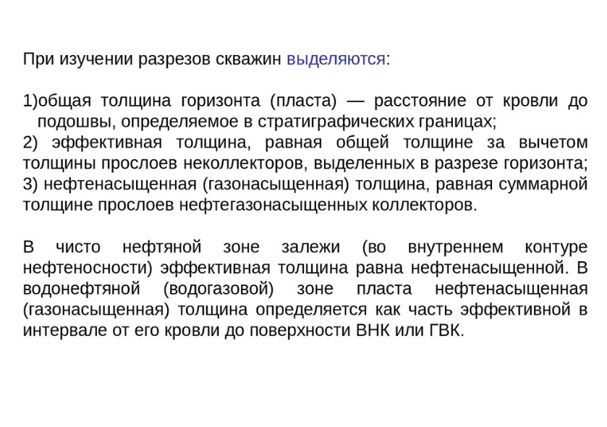

Slide 3
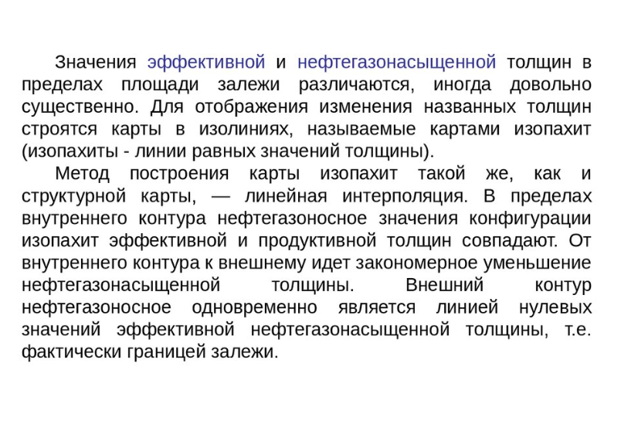

Slide 4
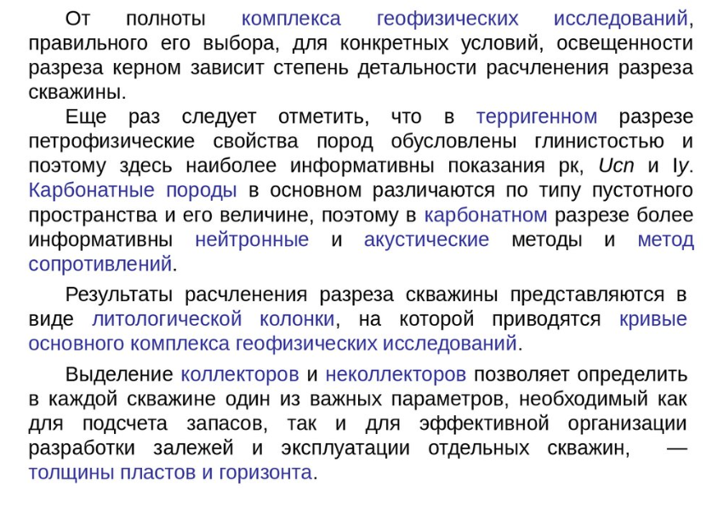

Slide 5
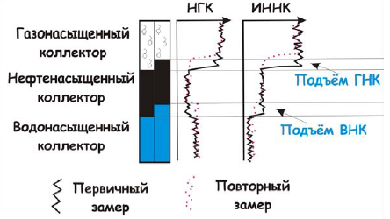
Методы нейтронного каротажа
Нейтронные методы основаны на облучении пород нейтронами от стационарного ампульного источника и измерении плотностей потоков надтепловых и тепловых нейтронов и гамма-квантов, образующихся в результате ядерных реакций рассеяния и захвата нейтронов. Измеряемая величина – скорость счета в импульсах в минуту (имп/мин); расчетная величина – водородосодержание пород в стандартных условиях в процентах.
В зависимости от регистрируемого излучения различают: нейтронный каротаж по надтепловым нейтронам – ННК-НТ; нейтронный каротаж по тепловым нейтронам - ННК-Т; нейтронный гамма-каротаж – НГК. Первые два вида исследований выполняют, как правило, с помощью компенсированных измерительных зондов, содержащих два детектора нейтронов; НГК – однозондовыми или двухзондовыми приборами, содержащими источник нейтронов и один или два детектора гамма-излучения

Slide 6
Нейтронный гамма-метод
Сущность нейтронного гамма-метода (НГМ) состоит в исследовании интенсивности искусственного гамма-поля, образовавшегося в результате поглощения (радиационного захвата) тепловых нейтронов породообразующими элементами.
Интенсивность гамма-излучения радиационного захвата зависит в основном от числа тепловых нейтронов, поглощаемых единицей объема горной породы, и длины зонда. Число нейтронов, поглощаемых единицей объема породы, пропорционально плотности тепловых нейтронов, которая зависит от замедляющих и поглощающих свойств горной породы. Замедляющие свойства среды зависят от водородосодержания, а поглощающие свойства – от водородосодержания и содержания элементов с высоким сечением захвата тепловых нейтронов в окружающей среде (хлора, бора, железа, марганца и др.).
Радиус (глубинность) исследования НГМ составляет 30 - 40 см, уменьшаясь с повышением объемного водородосодержания горных пород и содержания в них элементов с аномально высоким сечением радиационного захвата тепловых нейтронов. Таким образом, глубинность НГМ по разрезу скважины есть величина переменная. Она больше в низкопористых чистых песчаниках, плотных карбонатных, газоносных пластах, меньше в высокопористых породах, насыщенных нефтью или водой, глинах и гипсах.

Slide 7
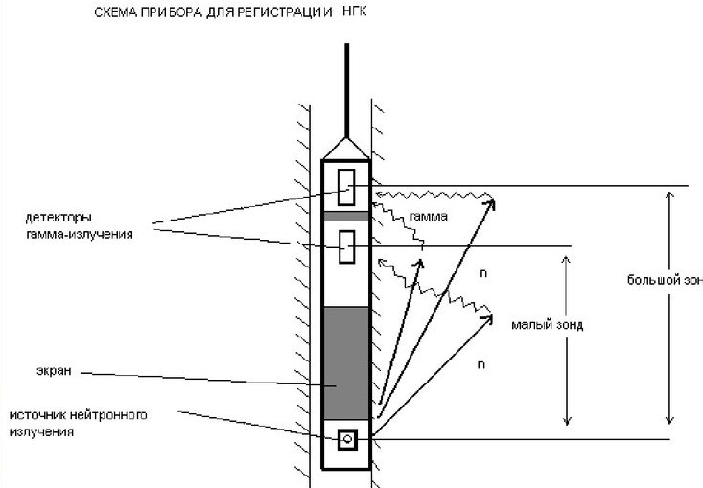
Схема прибора НГК
Рисунок 1. Схемы прибора НГК

Slide 8
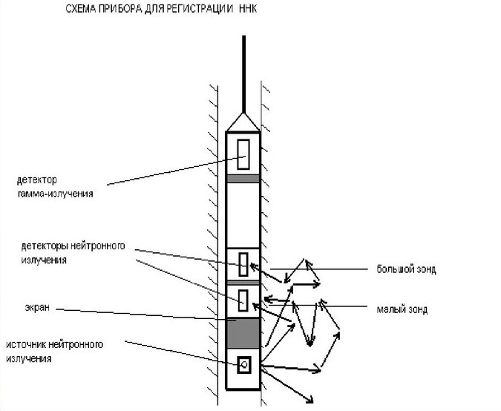
Нейтрон-нейтронный каротаж
Нейтрон-нейтронный каротаж по тепловым нейтронам основан на облучении горных пород быстрыми нейтронами от ампульного источника и регистрации нейтронов по разрезу скважины, которые в результате взаимодействия с породообразующими элементами замедлились до тепловой энергии.
Регистрируемая интенсивность тепловых нейтронов зависит от замедляющей и поглощающей способности горной породы. Наибольшая потеря энергии нейтрона наблюдается при соударении с ядром, имеющего массу равную единице, т.е. с ядром водорода. Для тепловых нейтронов, образующихся при замедлении быстрых нейтронов, наиболее характерен радиоактивный захват, сопровождающийся вторичным гамма-излучением.
Таким образом, по данным ННК-Т можно определять водородосодержание горных пород, которое для пластов-коллекторов напрямую связано с пористостью.

Slide 9
Нейтронный каротаж
Нейтрон-нейтронный каротаж по тепловым нейтронам дает сведения об эквивалентном водосодержании пород, относится к основным исследованиям, проводится во всех поисковых и разведочных скважинах, в открытом стволе, перед спуском каждой технической или эксплуатационной колонны, по всему разрезу. Нейтрон-нейтронный каротаж в комплексе методов общих исследований применяется при решении следующих задач:
- литостратиграфическое расчленение разрезов с возможностью построения детальной литостратиграфической колонки;
- локальная и региональная корреляция по литологии физическим и фильтрационно-емкостным свойствам пород по всему исследованному разрезу с установлением однородных и неоднородных по строению и свойствам пород интервалов разреза;
- предварительное выделение проницаемых пластов и покрышек (установление их толщин, строения по однородности);
- предварительное выделение нефтегазонасыщенных пластов и оценка характера насыщения коллекторов;
- предварительное выделение контактов пластовых флюидов (ВНК, ГВК, ГНК) в однородных коллекторах и прогноз фазового состояния углеводородов в пластовых условиях;
- контроль технического состояния ствола скважины (в открытом стволе и в колонне);
- совместно с ГК выделение карбонатных пород, углей, зон интенсивной углефикации;
- предварительное определение пористости гранулярных коллекторов;
- предварительное выделение газонасыщенных участков (совместно с АК) в пластах с незначительным проникновением и высокими фильтрационно-емкостными свойствами.

Slide 10
Импульсный нейтронный каротаж
Импульсный нейтронный каротаж (ИНК) в интегральной модификации основан на облучении скважины и породы быстрыми нейтронами от импульсного источника и измерении распределения во времени интегральной плотности тепловых нейтронов или гамма-квантов, образующихся в результате ядерных реакций рассеяния и захвата нейтронов. В зависимости от регистрируемого излучения различают:
импульсный нейтрон-нейтронный каротаж по тепловым нейтронам (ИННК)
импульсный нейтронный гамма-каротаж (ИНГК).
Импульсный нейтронный каротаж применяют в обсаженных скважинах для литологического расчленения разрезов и выделения коллекторов, выявления водо - и нефтегазонасыщенных пластов, определения положений водонефтяного контакта на месторождениях нефти с минерализованными (более 20 г/л) пластовыми водами, определения газожидкостных контактов, оценки пористости пород, количественной оценки начальной, текущей и остаточной нефтенасыщенности, контролем за процессом испытания и освоения скважин.

Slide 11
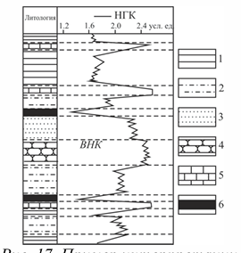
По нейтронным свойствам осадочные горные породы можно разделить на группы большого и малого водородосодержания. К первой группе относятся глины, характеризующиеся высокой влагоемкостью и содержащие значительное количество минералов с химически связанной водой (водные алюмосиликаты); угли, гипсы, содержащие химически связанную воду, а также некоторые очень пористые и проницаемые породы - коллекторы, насыщенные водой или нефтью. На диаграммах НГК эти породы отмечаются низкими показаниями радиационного гамма-излучения.
Во вторую группу пород входят малопористые разности - плотные известняки и доломиты, сцементированные песчаники и алевролиты, а также ангидриты и каменная соль. На диаграммах НГК эти породы выделяются высокими показателями.
Против других осадочных пород показания НГК зависят от их глинистости и содержания в них водорода и хлора, т. е. насыщенности водой различной минерализации, нефтью или газом
Пример интерпретации кривой НГК: 1 – глина; 2 – алевролит; 3 – песчаник нефтеносный; 4 – песчаник водоносный; 5 – известняк; 6 - уголь

Slide 12
Определение первоначального положения ВНК, ГВК и ГНК
Первоначальное положение ВНК, ГВК и ГНК устанавлива­ется комплексом промыслово-геофизических методов: в необсаженных скважинах — главным образом методами сопротив­ления, реже методами радиометрии, в обсаженных скважи­нах— в основном методами радиометрии и отчасти термо­метрии.
Водонефтяной контакт в необсаженных скважинах определяется следующими способами: 1) по показаниям КС градиент-зондов и потенциал-зондов достаточно большого раз­мера; 2) по кривым КС микрозондов и рэф мик­розондов СЭЗ; 3) по кривым σэф индукционного метода.
Газоводяной контакт в необсаженных и обсажен­ных скважинах устанавливается следующими способами: 1) по максимальным показаниям КС потенциал- и градиент-зондов большого размера; 2) по увеличению показаний σэф на кривой индукционного метода; 3) по увеличению показаний нейтрон­ного гамма-метода или метода плотности тепловых нейтронов; 4) по превышению показаний НГМ или ННМ-Т большого зонда по сравнению с малым зондом; 5) по на­личию приращений на кривых НГМ, зарегистрированных в раз­ное время зондом одной длины.
Газонефтяной контакт в обсаженных и необсаженных скважинах может быть определен следующими способами: 1) по наличию положительных приращений показаний на кри­вых НГМ или ННМ-; 2) по величинам времени жизни тепловых нейтронов в газоносной и нефтеносной частях пласта по данным геохимических методов иссле­дования скважин по данным термометрии сква­жин.

Slide 13
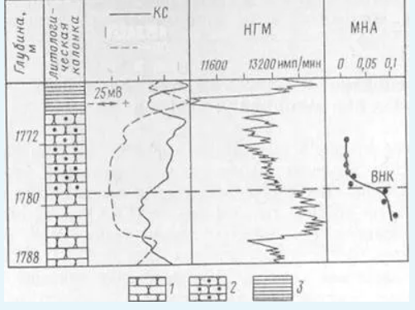
Определение положения ВНК по данным нейтронного гамма-ме­тода (НГМ) и метода наведенной активности (МНА) по хлору (по С. А. Султанову), /—водоносный песчаник; 2 — нефтеносный песчаник; 3 — глина

Slide 14
Нейтронные методы базируются на изучении плотности (интенсивности) тепловых нейтронов и вторичного гамма-излучения. Плотность тепловых нейтронов (Inт, имп/мин) обусловлена потерей первоначальной энергии, благодаря столкновению с ядрами легких элементов, главным образом с ядрами водорода. В связи с этим, чем больше в среде водорода, тем ниже плотность нейтронов и ниже показания нейтронного каротажа. Вторичное гамма-излучение (Inγ, имп/мин) обусловлено выделением энергии при радиационном захвате нейтронов ядрами других элементов. Наибольшая интенсивность гамма-излучения характерна для хлора, наименьшая – для водорода. Это различие в излучаемой энергии позволяет установить водонефтяной контакт по данным нейтронного каротажа: показания НГК против водоносной части пласта завышены, по сравнению с показаниями против нефтеносной его части. Таким образом, интенсивность счета нейтронов в общем случае (In, имп/мин) определяется функцией распространения нейтронов тепловых энергий в изучаемой среде и средним числом гамма-квантов, испускаемых при захвате нейтронов в этой среде

